Slide 1
Адамтану тұжырымдамалары

Slide 2
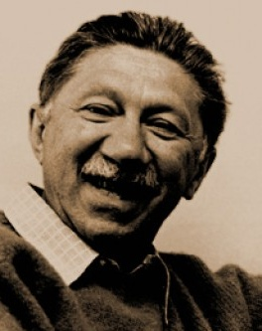
Маслоу пирамидасы
Қажеттіліктер пирамидасы — адамның қажеттіліктерін сипаттайтын иерархиялық моделдің жалпы атауы, ол америкалық психолог А. Маслоудың теориясының қарапайым сипаттамасы. Толығырақ оның ой тұжырымдары 1954 жылғы "Құлшыныс пен Тұлға" (Motivation and Personality) атты кітапта берілген. Маслоудың өзі иерархилық қатарға коймай 5 деңгейлік қажеттілік атап көрсетеді :

Slide 3
Физиологиялық: аштық, шөл, жыныстық қатынасқа талпыныс және т.б.
Қауіпсіздік: өмір сүруге қауіпсіздік, комфорт, өмір сүру жағдайларының тұрақтылығы.
Әлеуметтік: әлеуметтік байланыс, тілдесу, жақындық, басқаға және өзіне көңіл бөлу, бірге жұмыс істеу.
Абыройлық: өзіне құрмет, сырт адамдардан құрметке ие болу, басқалар мойындап абыройлы болу, табысқа жету мен жоғары баға алу, қызметте өсу.
Рухани: тану, өзін орнын табу, өзіндік сипаттау, өзін өзі тану.

Slide 4
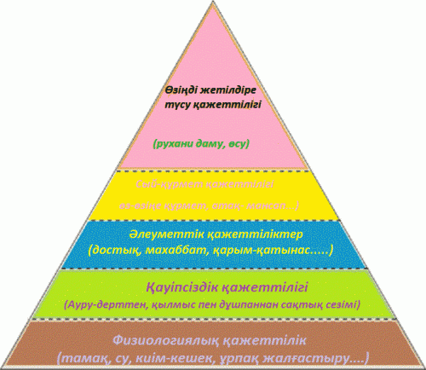

Slide 5
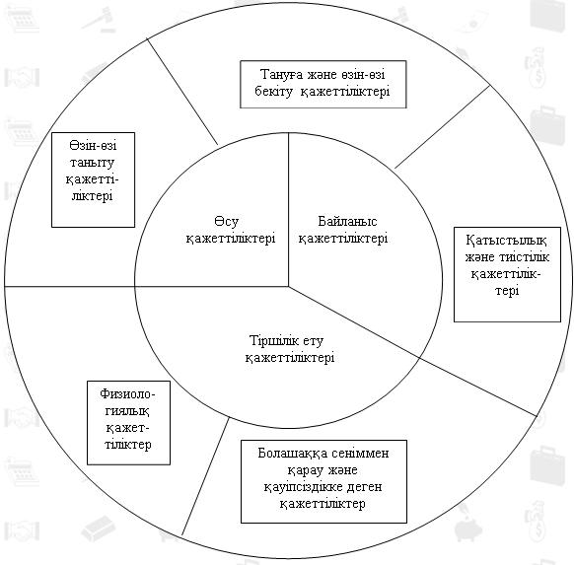

Slide 6
Одан толығырақ санатталған иерархия да бар. Жүйеде жеті деңгейлі (приоритеттер) қажеттілік бар:
Физиологиялық (ең төменгі)
Қауіпсіздік
Махаббат/бір нәрсеге тиеселілік
Құрмет
Білім алу
Эстетикалық
Өзінің маңызын түсіну

Slide 7
Әр деңгей іске асқанда, келесі деңгей маңызға ие болады. Бірақ бұл алдыңғы қажеттілік маңызын жоғалтты дегенді білдірмейді. Сонымен қатар әр деңгей тұрақты приоритеті, орны болмайды пирамидаға сәйкес, яғни әр адамға әр қандай қажеттілік маңыздылығы әр түрлі.

Slide 8
Мен концепциясы
«Мен - концепциясының мазмұны» көп дәрежеде әлеуметтену үрдісінің жемісі болып табылады . «Мен — Концепциясына» сүйенетін К. Роджерс оны былай деп мінезделейді: «Мен - Концепциясы» ұйымдасқан, бір ізді концептуалды гештальт, ол «Мен» қасиеттерін қабылдаудан, «Менің» өзара қатынасын қабылдаудан тұрады, сонымен қоса, осы қабылдауларға байланысты кұндылықтар, өмірдің әр түрлі жақтарын қабылдау». К.Роджерс, З.Фрейд, А.Адлер, Э,Эриксон т.б. ғалымдар сияқты «Мен - Концепциясының» құрылу үрдісіне байланысты белгілі бір арнайы кезеңдер кестесін көрсетпеген.

Slide 9
К.Рождерс бойынша адам өміріндегі басқарушы мотив - актуализация тенденциясы, яғни өзін сақтап дамыту, өзінің жақсы жақтарын ашу, осы фундаменталды тенденция негізгі мотивациялық тенденция болып табылады. Мәнді сыртқы шектеулер немесе антагонистік әсерлер жоқ болса, онда актуализация тенденциясы әр - түрлі мінез-құлық формалары арқылы көрінісін береді. Сонда тұлғаның дамуы, оның мінез-құлқы қоршаған орта әсері арқылы белгіленеді

